Slide 1
Algoritmi e Strutture Dati
Capitolo 4
Ordinamento ottimo e in loco: Heapsort
(ovvero, come progettare algoritmi veloci usando strutture dati efficienti)

Slide 2
Punto della situazione
Problema dell’ordinamento:
  Lower bound – Ω(n log n) Albero di decisione
  Upper bound – O(n log n) Mergesort (non in loco e complessità Θ(n log n))
  Algoritmi quadratici: Insertion, Selection (in loco)
Proviamo a costruire un nuovo algoritmo ottimo, che ordini in loco e che costi O(n log n)
Copyright © 2004 - The McGraw - Hill Companies, srl

Slide 3
HeapSort
Stesso approccio incrementale (invertito) del SelectionSort
  seleziona gli elementi dal più grande al più piccolo…
  … ma usa una struttura dati efficiente (heap binario), per cui l’estrazione del prossimo elemento massimo avviene in tempo O(log n), invece che O(n)
Struttura dati (efficiente)
  Organizzazione specifica (e memorizzazione) di una collezione di dati che consente di supportare le operazioni previste su di essi usando meno risorse di calcolo possibile
Obiettivo: progettare una struttura dati H su cui eseguire efficientemente le seguenti operazioni:
  dato un array A (disordinato), crea H
  estrai il più grande elemento da H
  ripristina l’organizzazione specifica dei dati in H (ovvero mantieni invariate le proprietà strutturali di H) a seguito dell’estrazione del massimo
Copyright © 2004 - The McGraw - Hill Companies, srl

Slide 4
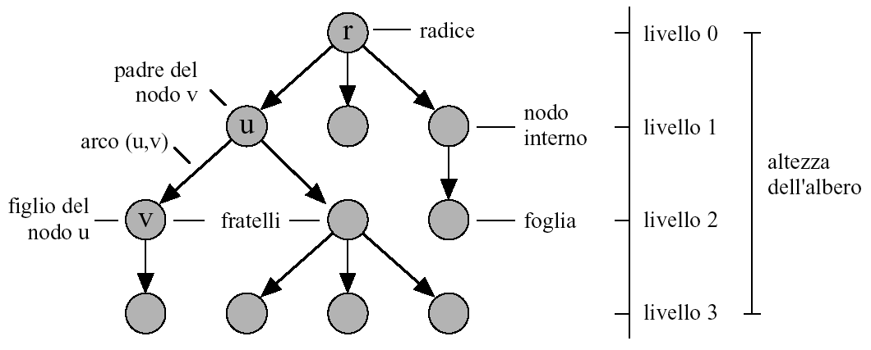
Alberi: qualche richiamo
albero d-ario: albero in cui tutti i nodi interni hanno (al più) d figli
Un albero d-ario è completo se tutti i nodi interni hanno esattamente d figli e le foglie sono tutte allo stesso livello
Un albero d-ario è quasi completo se è completo tranne al più l’ultimo livello (e quindi tutte le foglie sono sul penultimo o l’ultimo livello)
d=2 → albero binario
Copyright © 2004 - The McGraw - Hill Companies, srl

Slide 5
Alcuni esempi di alberi binari…
albero binario
(generico)
albero binario
completo
albero binario
quasi completo

Slide 6
Heap Binario
L’heap (catasta) binario è una struttura dati utilizzata per mantenere elementi appartenenti a un insieme totalmente ordinato S
Può essere pensato come un albero binario radicato con le seguenti proprietà:
  1) è quasi completo con tutte le foglie sull’ultimo livello ‘compattate’ a sinistra
  2) gli elementi di S sono memorizzati nei nodi dell’albero (ogni nodo v memorizza un elemento di S, denotato con chiave(v)∈S)
  3) per ogni nodo v dell’albero diverso dalla radice, chiave(padre(v)) ≥ chiave(v) (proprietà di ordinamento parziale dell’heap)
Copyright © 2004 - The McGraw - Hill Companies, srl

Slide 7
…e un esempio di heap binario
16
Tutti i livelli tranne al più l’ultimo sono completi
14
10
In questa direzione è presente un ordinamento
13
7
9
3
4
8
1
Le foglie dell’ultimo livello sono tutte compattate a sinistra dell’albero
In questa direzione non è presente un ordinamento
Copyright © 2004 - The McGraw - Hill Companies, srl

Slide 8
Proprietà salienti degli heap
Ogni nodo interno contiene un valore maggiore o uguale del valore contenuto in tutti i suoi discendenti, e minore o uguale del valore contenuto in tutti i suoi ascendenti (derivano banalmente dalla proprietà di ordinamento parziale)
L’elemento massimo è contenuto nella radice
L’albero binario associato ad un heap di n elementi ha altezza Θ(log n) (lo dimostriamo tra un attimo)
Copyright © 2004 - The McGraw - Hill Companies, srl

Slide 9
Osservazione
La struttura dati presentata è più propriamente denominata max-heap, per via del fatto che il massimo è contenuto nella radice
In alcuni contesti che vedremo più avanti (ad esempio, algoritmi su grafi), avrà più senso definire la struttura duale min-heap, in cui la relazione di ordine parziale diventa:
chiave(padre(v)) ≤ chiave(v) per ogni nodo v
e conseguentemente la radice conterrà il minimo.
Copyright © 2004 - The McGraw - Hill Companies, srl

Slide 10
Altezza logaritmica di un heap binario
Vogliamo dimostrare che un albero binario quasi completo di n nodi, ha altezza h:= h(n) = Θ(log n)
Ma se l’albero fosse completo di altezza h:
n = 1 +2 + 2² + … + 2^{h-1} + 2^{h} =
(somma parziale h-esima della serie geometrica di ragione 2)
= (2^{h+1}-1)/(2-1) = 2^{h+1}–1
e quindi se fosse completo di altezza h-1 avremmo n= 2^{h}–1
⇒ Quindi, se l’albero binario è quasi completo e ha altezza h:
2^{h} -1 < n ≤ 2^{h+1} –1 ⇒ h = ⎣log n⎦ ⇒ h = Θ(log n)
Copyright © 2004 - The McGraw - Hill Companies, srl

Slide 11
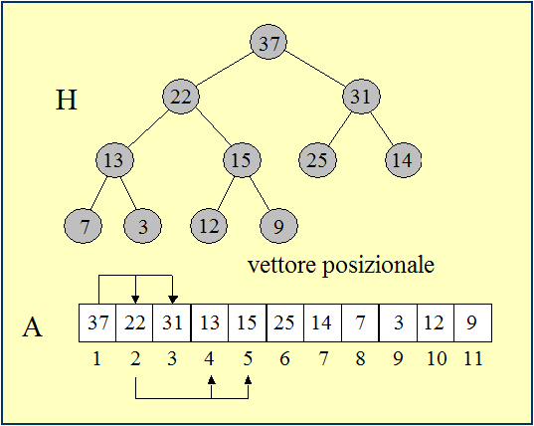
Rappresentazione con array posizionale
padre(i)=⎡(i-1)/2⎤
sin(i) = 2i
des(i) = 2i+1
Se l’heap inizialmente contiene n elementi, è sufficiente allocare un vettore di dimensione n. In seguito, alcune celle dell’array potrebbero rimanere vuote, perché potremmo cancellare elementi dall’heap attraverso l’operazione di estrazione del massimo
⇒ nello pseudocodice il numero di elementi correntemente contenuti nell’heap H rappresentato mediante l’array posizionale A (la cosiddetta dimensione logica dell’array) sarà indicato con heapsize[A] (può quindi essere minore della dimensione fisica dell’array)
Copyright © 2004 - The McGraw - Hill Companies, srl

Slide 12
La procedura fixHeap
Procedura utile per costruire e mantenere un heap
Sia H un max-heap dato in forma di albero binario. Supponiamo che la chiave di un certo nodo v di H venga decrementata. In tal caso, potrebbe essere violata la proprietà di ordinamento parziale di H (ovvero, la chiave di v potrebbe essere diventata MINORE di quella di almeno uno dei figli). Allora, possiamo riaggiustare l’heap come segue:
fixHeap(nodo v, heap binario H)
if (v è una foglia) then return
else
sia u il figlio di v con chiave massima
if ( chiave(v) < chiave(u) ) then
scambia chiave(v) e chiave(u)
fixHeap(u,H)
Tempo di esecuzione: Ο(h)=O(log n)
Copyright © 2004 - The McGraw - Hill Companies, srl

Slide 13
fixHeap - esempio
i=1
16
2
3
15
10
4
4
5
6
7
i=1
14
7
9
3
16
2
3
8
9
10
14
10
2
8
1
4
5
6
7
4
7
9
3
8
9
10
2
8
1
16
2
3
14
10
4
5
6
7
8
7
9
3
8
9
10
2
4
1
Copyright © 2004 - The McGraw - Hill Companies, srl

Slide 14
Pseudocodice di fixHeap per l’array posizionale
fixHeap-posizionale (i, array A)
s=sin(i):=2i
d=des(i):=2i+1
if (s ≤ heapsize[A] e A[s] >A[i])
then massimo=s
else massimo=i
if (d ≤ heapsize[A] e A[d] >A[massimo])
then massimo=d
if (massimo≠i)
then scambia A[i] e A[massimo]
fixHeap-posizionale(massimo,A)
Copyright © 2004 - The McGraw - Hill Companies, srl

Slide 15
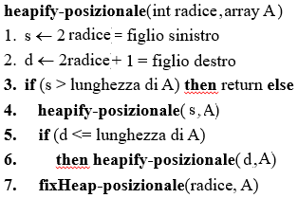
Costruzione dell’heap
Osservazione: fixHeap opera solo sul sottoalbero radicato nel nodo su cui viene chiamata, ed assume che i due sottoalberi radicati in tale nodo soddisfino invece la proprietà di ordinamento parziale (cioè, siano a loro volta degli heap)
⇒ posso pensare di costruire un heap applicando ricorsivamente in modo bottom-up la procedura di fixHeap!
Heapify: Algoritmo ricorsivo basato sul divide et impera per la costruzione dell’heap H in forma di albero binario.
heapify(albero binario quasi completo H)
if (H è vuoto) then return
else
heapify(sottoalbero sinistro di H)
heapify(sottoalbero destro di H)
fixHeap(radice di H, H)
Copyright © 2004 - The McGraw - Hill Companies, srl

Slide 16
Versione iterativa di heapify con array posizionale
heapify-posizionale-iterativo(array A)
n ← lunghezza di A
for i=⎣n/2⎦ down to 1 do
fixHeap-posizionale(i, A)
Nota: gli elementi A[⎣n/2⎦+1],…,A[n] sono foglie dell’albero
Copyright © 2004 - The McGraw - Hill Companies, srl

Slide 17
Esempio
Input: H=<4,1,3,2,16,9,10,14,8,7>
4
1
3
2
16
9
10
14
8
7
Procedendo bottom-up arrivo fino alle foglie 14 e 8, sulle quali non faccio nulla, e poi applico la fixHeap al nodo 2, che viene scambiato col 14, perché 2<14
4
1
3
14
16
9
10
2
2
8
7
14

Slide 18
Quindi passo alla foglia 7 e poi al nodo 16, sul quale la fixHeap non fa nulla perché 16>7
4
1
3
14
16
9
10
2
8
7
Passo quindi al nodo 1, e la fixHeap lo fa ridiscendere come in figura
4
16
3
14
7
9
10
2
8
1
Copyright © 2004 - The McGraw - Hill Companies, srl

Slide 19
Passo quindi alle foglie 9 e 10, e poi al nodo 3 che nella fixHeap viene scambiato col 10
4
16
3
10
14
7
9
3
10
2
8
1
Infine passo al nodo 4, e la fixHeap lo fa ridiscendere come in figura
16
14
10
E’ un heap!
8
7
9
3
2
4
1
Input: H=<4,1,3,2,16,9,10,14,8,7>
Heapify(H) → H =<16,14,10,8,7,9,3,2,4,1>
Copyright © 2004 - The McGraw - Hill Companies, srl

Slide 20
Complessità heapify
Ci concentriamo sulla versione ricorsiva non posizionale (le altre versioni sono analoghe); per semplificare l’analisi, completiamo l’albero binario aggiungendo le foglie mancanti. In questo modo avremo un totale di n′ nodi, con ovviamente n′= Θ(n)
Tempo di esecuzione: T(n′) = 2T(n′/2)+O(log n′)
T(n′)=Θ(n′)=Θ(n) (caso 1 del Teorema Master: a=b=2,
log₂2 - ε
log₂2
e f(n)≡O(log n)=O(n ) per ε>0, quindi T(n)=Θ(n )= Θ(n))
Domanda: Analizzando la procedura heapify senza l’ipotesi di cui sopra, quale problema sorge?
Risposta: sorge il problema che una delle due sottosequenze potrebbe in realtà contenere più di n/2 elementi, e quindi non posso impostare la relazione di ricorrenza nella forma del teorema master
l’heap contiene 11 elementi, ma il sottoalbero sinistro della radice contiene 7>11/2 elementi!
Copyright © 2004 - The McGraw - Hill Companies, srl

Slide 21
Estrazione del massimo
Leggi e memorizza la chiave contenuta nella radice
Copia nella radice la chiave contenuta nella foglia più a destra dell’ultimo livello
  nota: nella rappresentazione posizionale, è l’elemento in posizione heapsize[A]
Rimuovi la foglia e diminuisci di 1 la dimensione dell’heap
Ripristina la proprietà di ordinamento a heap richiamando fixHeap sulla radice
Tempo di esecuzione: O(log n) (n è la dimensione corrente dell’heap)
Copyright © 2004 - The McGraw - Hill Companies, srl

Slide 22
Estrazione del massimo
i=1
16
2
3
14
10
4
5
6
7
8
7
9
3
8
9
10
2
4
1

Slide 23
Estrazione del massimo
i=1
16
1
2
3
14
10
4
5
6
7
8
7
9
3
8
9
2
4

Slide 24
Estrazione del massimo
i=1
16
14
2
3
8
10
4
5
6
7
4
7
9
3
8
9
2
1

Slide 25
L’algoritmo HeapSort
Costruisce un heap (in forma di array posizionale) tramite heapify
Estrae ripetutamente il massimo per n-1 volte (ad ogni estrazione memorizza il massimo nella posizione dell’array che si è appena liberata)
HeapSort (array A)
heapify-posizionale(A)
heapsize[A]=n
for i=n down to 2 do
scambia A[1] e A[i]
heapsize[A] = heapsize[A] -1
fixHeap-posizionale(1, A)
Θ(n)
+
n-1 estrazioni
di costo
O(log n)
ordina in loco in tempo O(n log n)
Copyright © 2004 - The McGraw - Hill Companies, srl

Slide 26
Esempio
Input: A=<4,1,3,2,16,9,10,14,8,7>
Heapify(A) → A₀ =<16,14,10,8,7,9,3,2,4,1>
Scambia(A[1],A[n])
i=1
16
2
3
14
10
4
5
6
7
8
7
9
3
8
9
10
2
4
1
Copyright © 2004 - The McGraw - Hill Companies, srl

Slide 27
heapsize = heapsize -1
i=1
1
2
3
14
10
4
5
6
7
8
7
9
3
8
9
10
2
4
16
fixHeap(1,A)
i=1
14
2
3
8
10
4
5
6
7
4
7
9
3
8
9
10
2
1
16
Copyright © 2004 - The McGraw - Hill Companies, srl

Slide 28
Scambia(A[1],A[n-1])
i=1
14
2
3
8
10
4
5
6
7
4
7
9
3
8
9
10
2
1
16
heapsize = heapsize -1
i=1
1
2
3
8
10
4
5
6
7
4
7
9
3
8
9
10
2
14
16
Copyright © 2004 - The McGraw - Hill Companies, srl

Slide 29
fixHeap(1,A)
i=1
10
2
3
8
9
4
5
6
7
4
7
1
3
8
9
10
2
14
16
E così via, sino ad arrivare a
1
2
3
4
7
8
9
10
14
16
Esercizio: È possibile definire un’istanza di input su cui l’HeapSort costa o(n log n)?
Risposta: NO (se gli elementi sono distinti): Si può dimostrare che nel caso migliore l’HeapSort richiede circa ½ n log n operazioni ☹ ⇒ l’HeapSort su elementi distinti costa Θ(n log n)
Copyright © 2004 - The McGraw - Hill Companies, srl

